Slide 1

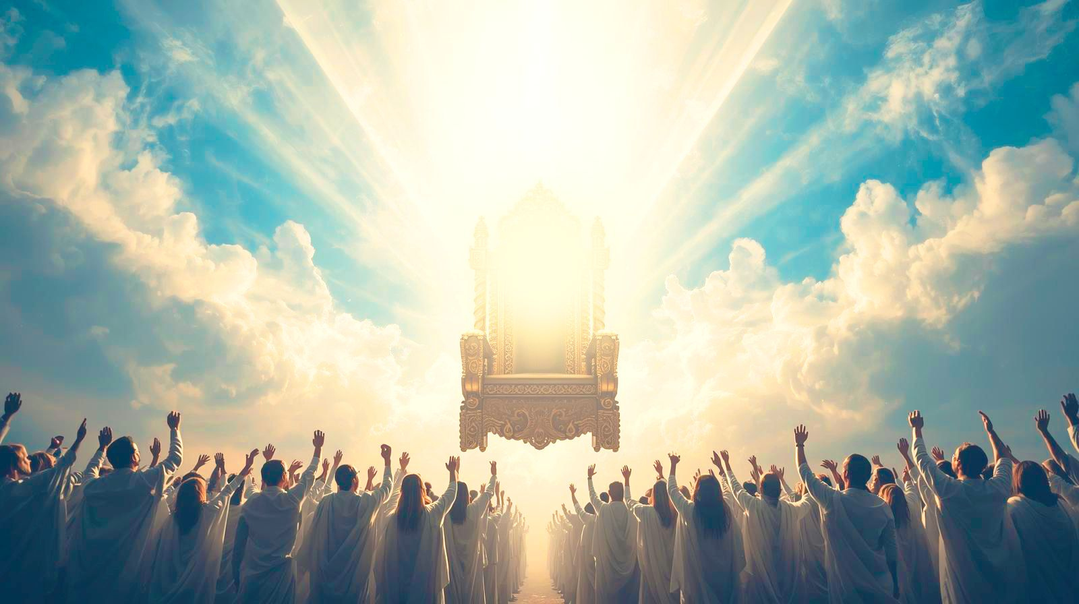




Lección 3
Himnos
alabanza
Profecía futura o Escatología
de
inspirados
en la
Justicia
Divina

Slide 2
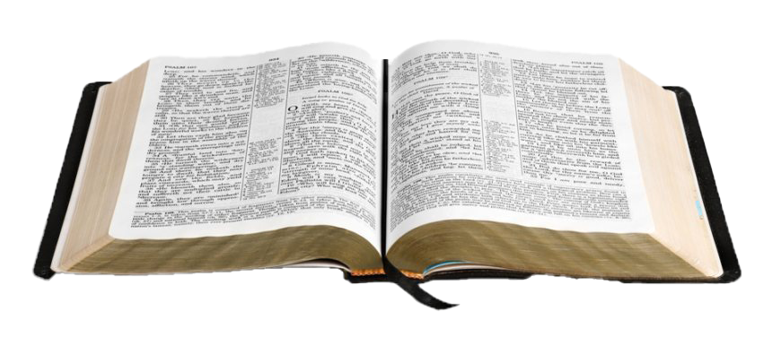
Toda la Escritura es inspirada por Dios y útil…
Pasaje Bíblico
Después de esto oí una gran voz
de gran multitud en el cielo, que decía: ¡Aleluya! Salvación y honra y gloria
y poder son del Señor Dios nuestro.
Apocalipsis 19:1

Slide 3
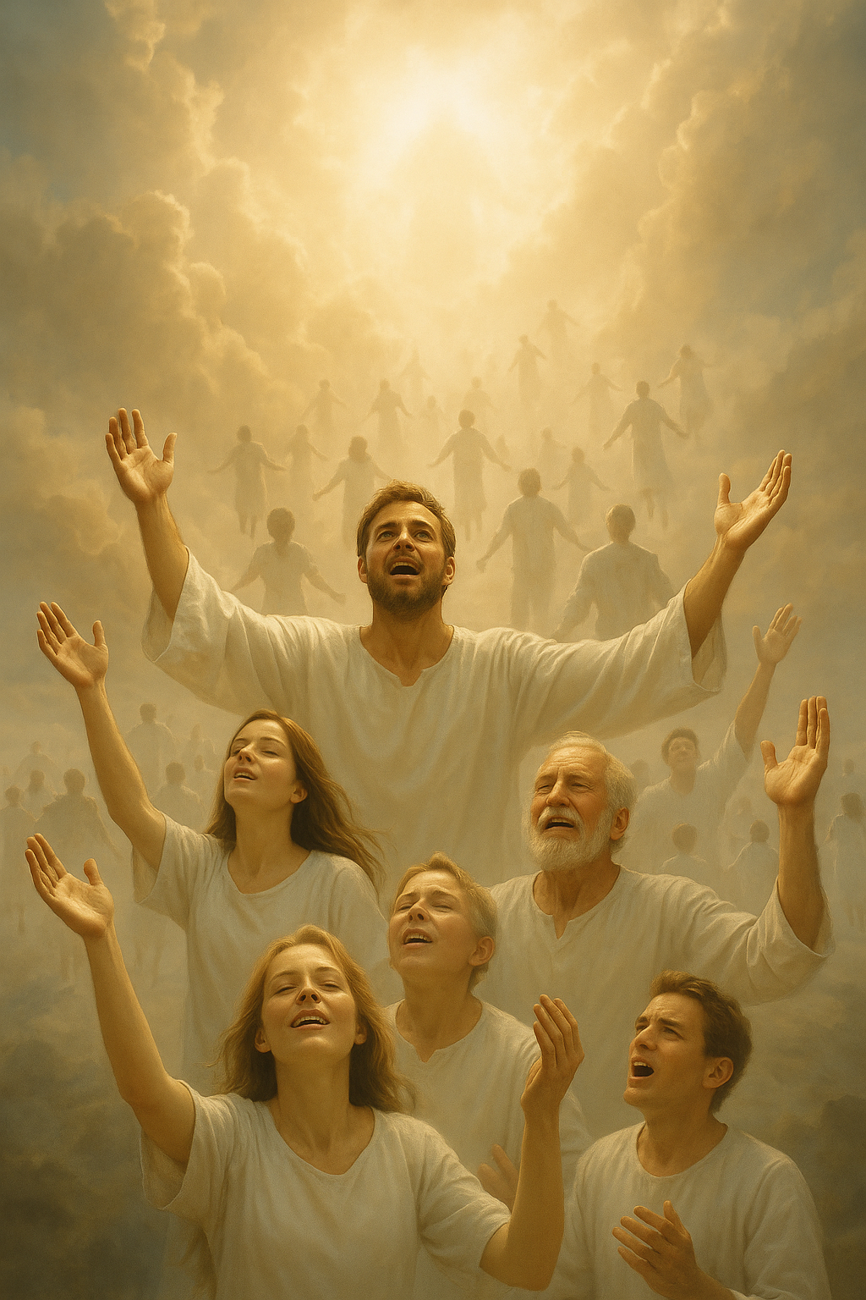
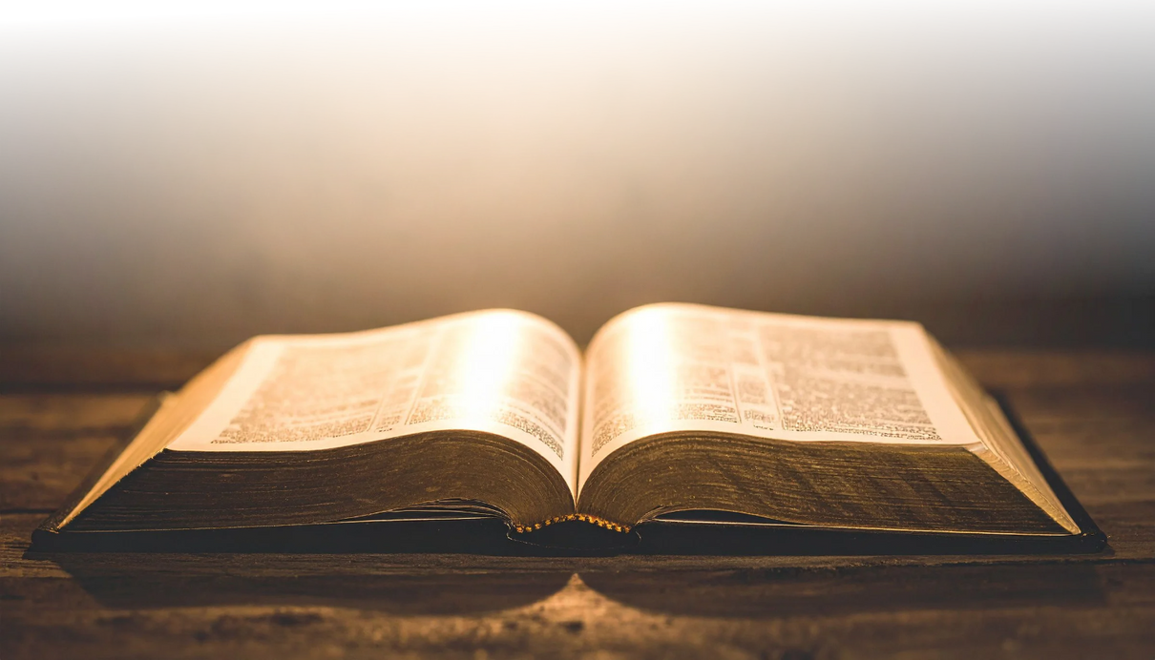
Verdad Bíblica
La Palabra de Dios nos enseña
el desenlace cuando
los antagonistas principales
del Señor morderán también
la derrota y el mal desaparecerá.
Verdad Bíblica Aplicada
La Palabra de Dios nos enseña y muestra el panorama de gozo, pues el trabajo del alma del Señor se ha realizado y Él está saciado.

Slide 4

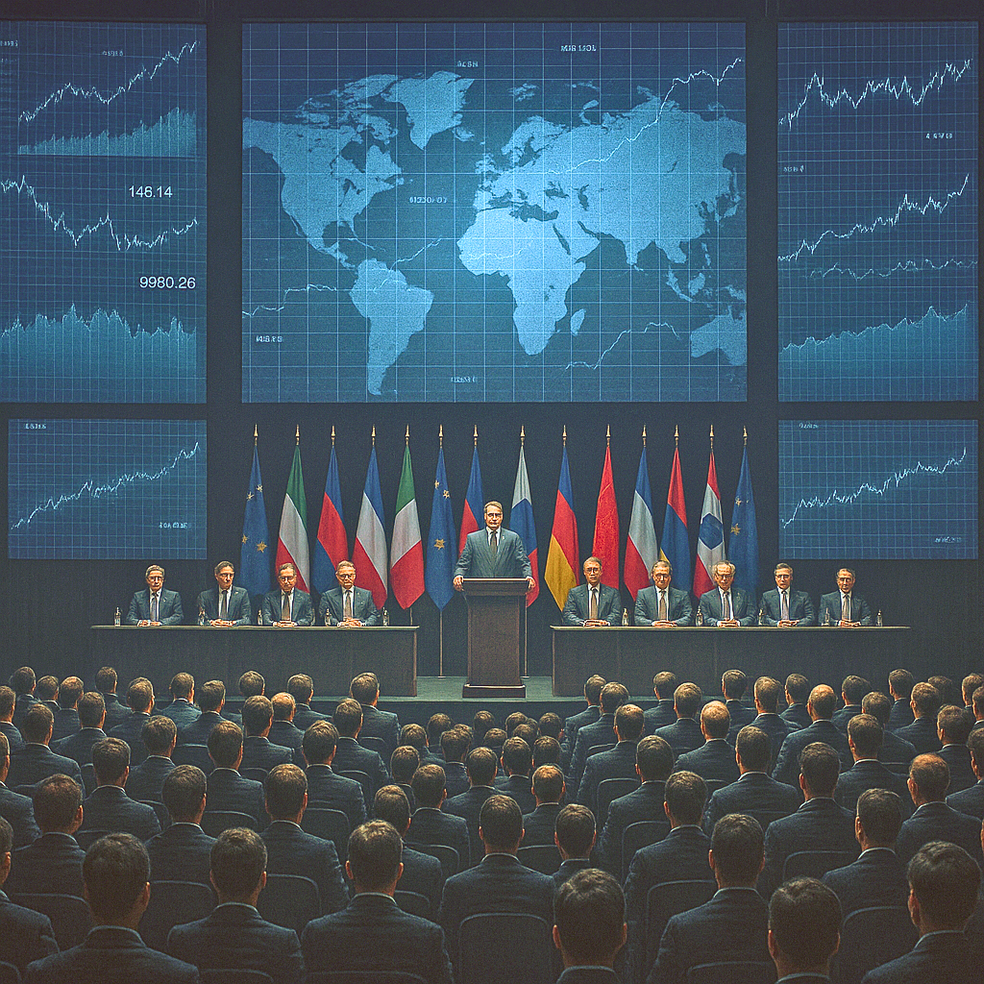

Introducción
Desde el cielo, un estruendo
de alabanzas resuena...
¡Aleluya!
El gozo no se puede describir
por la llegada de las Bodas
del Corderno y por una esposa,
la Iglesia, vestida de lino blanco
y resplandeciente, que son
las acciones justas de los santos.

Slide 5
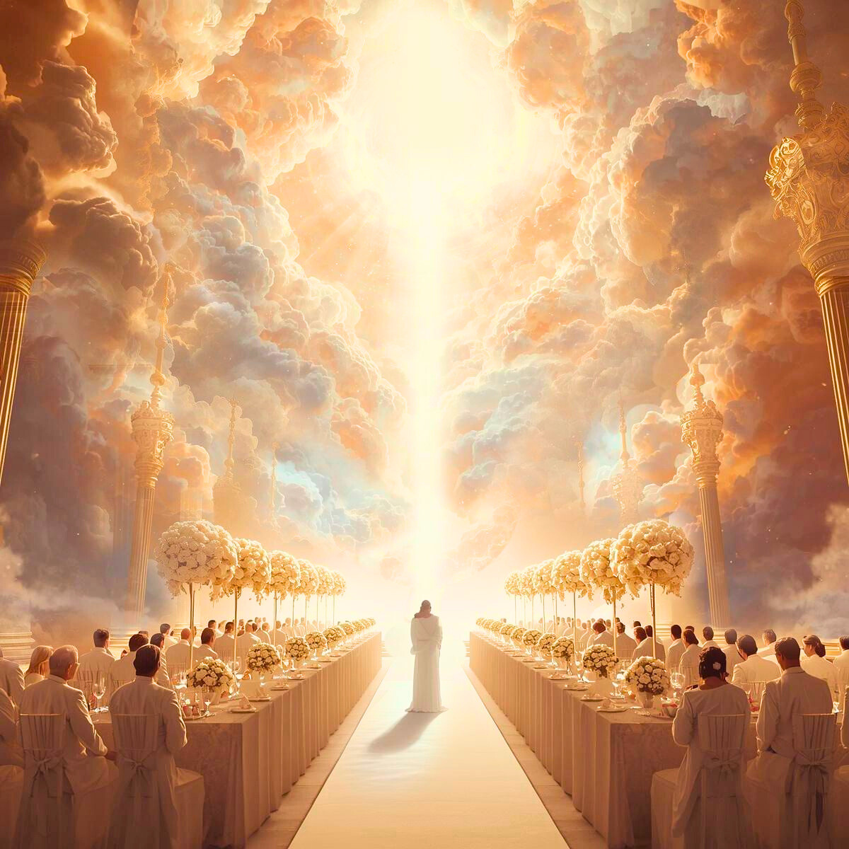
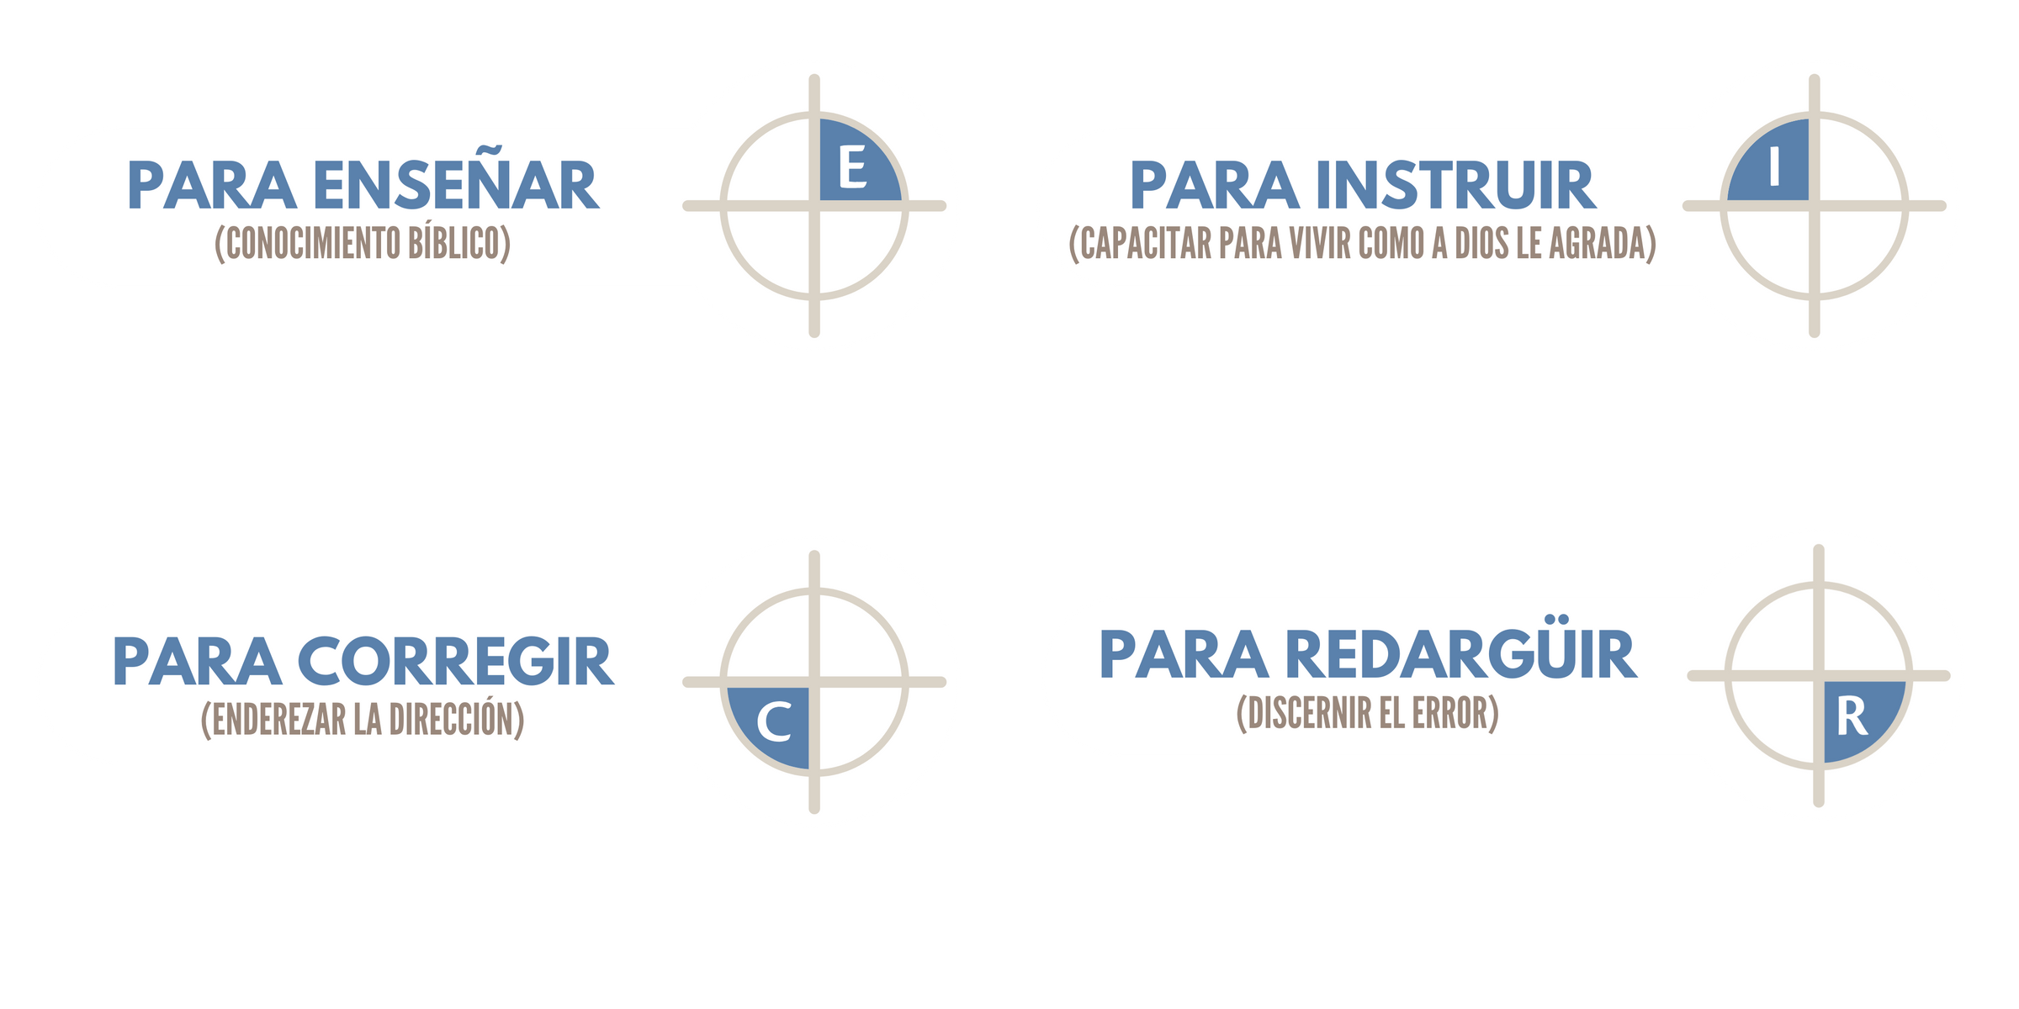
1. La Cena de las Bodas
del Cordero
Apocalipsis 19:9
1. El Esposo
2. La esposa
Cuestiones importantes
3. Los invitados
4. La fiesta
5. Los resultados
2a Co. 11:2; Ef. 5:26-27

Slide 6
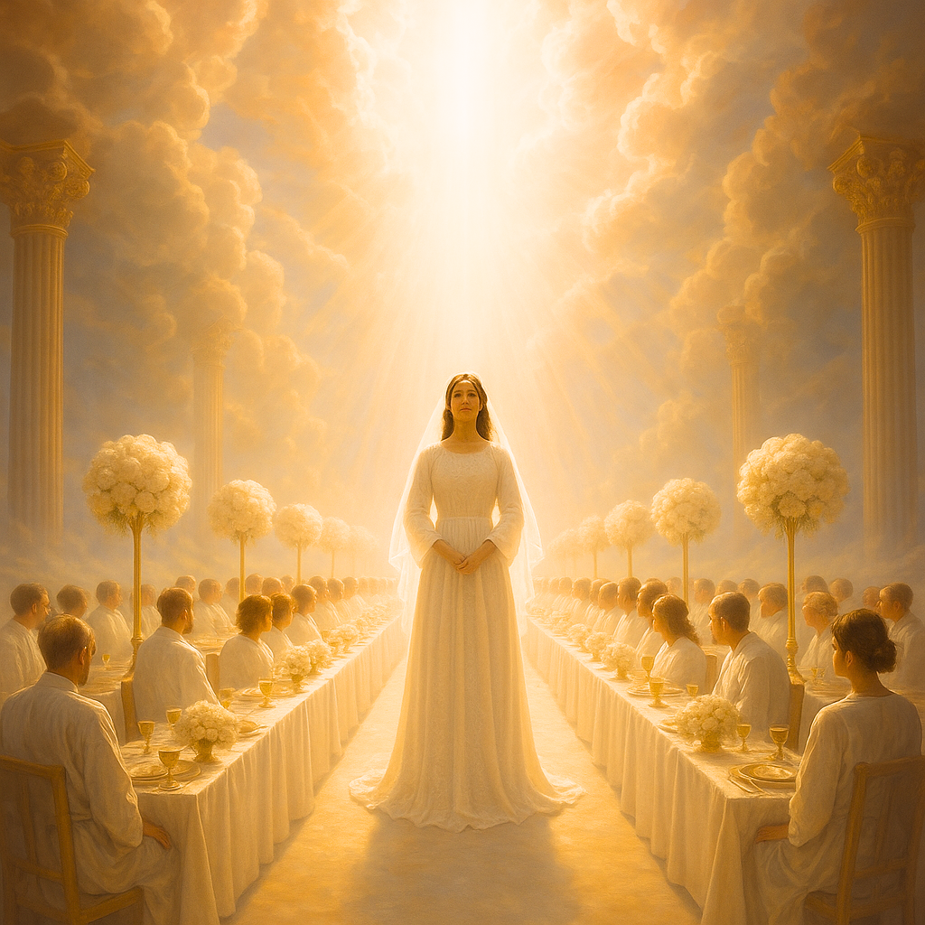
¿Qué es
la Cena de las Bodas del Cordero?
1. Es la realización de una unión anhelada
2. Es comunión
3. Es satisfacción plena
Ef. 5:32
El resultado de las Bodas del Cordero será consumación plena de los propósitos del Señor, preparados
desde antes de la consumación
de los tiempos.

Slide 7

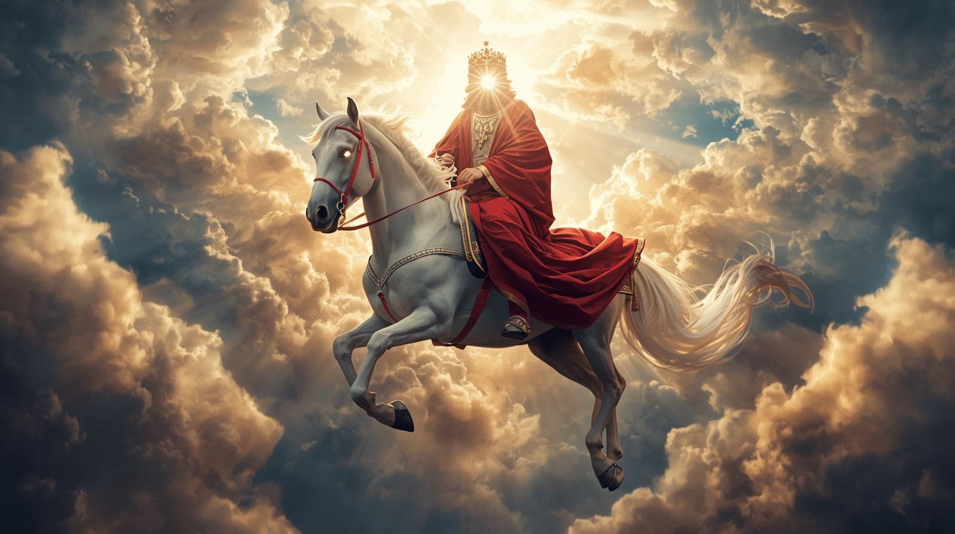
2. El Cordero desciende
a la tierra con Poder y Gloria
para vencer
Apocalipsis 19:11-21
Nuestro Señor Jesucristo, Fiel y Verdadero, El Verbo de Dios, Rey de Reyes y Señor de Señores, desciende como guerrero triunfador, con su ejército de santos (ver. 8).
Demuestra Su Juicio, Su Obra de redención a precio de sangre, Su Majestad, Soberanía, Autoridad y Gobierno.

Slide 8
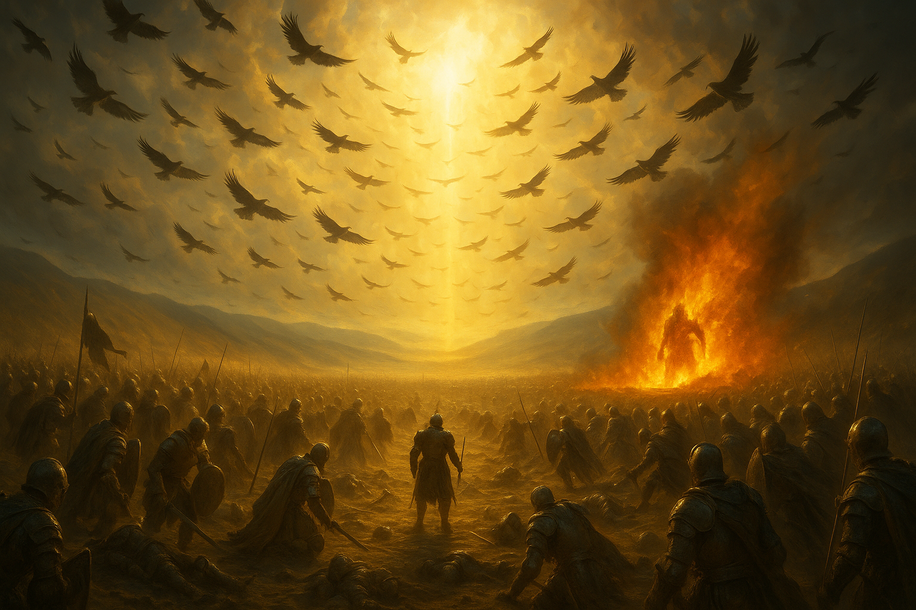
Armagedón,
la gran matanza, convocada por un ángel llamando
a las aves de los cielos para comer a los reyes, capitanes y hombres poderosos, quienes se levantaron contra el Señor.
Donde la bestia, el falso profeta
y sus secuaces intentan pelear
contra el Señor Jesucristo,
pero son capturados y echados
al lago de fuego.
La victoria sobre el mal es total.

Slide 9



Error:
El Libro de Apocalipsis no debe ser estudiado, enseñado o predicado porque no puede ser comprendido.
Tomar literalmente cada detalle de Apocalipsis,
para proponer fechas e interpretaciones (fantasía).
Respuesta Bíblica:
Ninguna de las dos posturas es correcta.
Leamos y estudiemos esta revelación, pidiendo
al Espíritu que nos dirija a la Verdad.
2a Timoteo 3:16

Slide 10
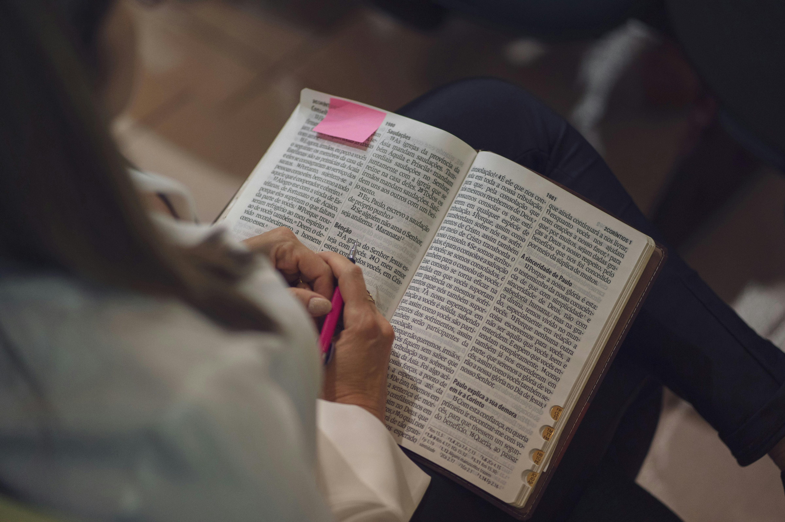
Ro. 16:19-20; Stg. 5:8
Que el Señor,
por su Espíritu,
nos lleve a comprender
las cosas que nos son reveladas
a través del apóstol Juan
en Patmos.

Slide 11

Que nuestro conocimiento de la Palabra no sea teórico,
sino recibido con sencillez de corazón, motivándonos
a una vida expectante para nuestra seguridad
respecto de las cosas venideras.

Slide 12
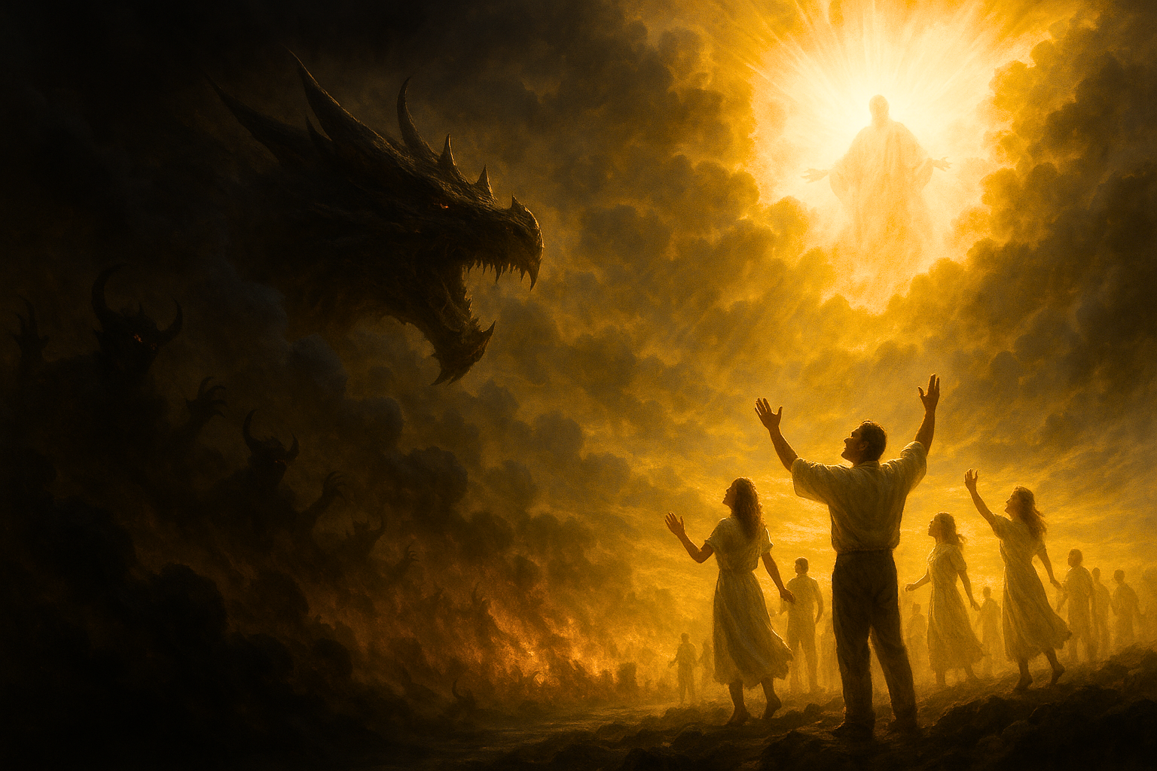


Conclusión
Nos acercamos a lo que la Escritura contempla, como el final de los tiempos.
Mientras se acerca ese día,
nuestro corazón,
en completa serenidad y esperanza,
espera ese momento crucial.

